Slide 1
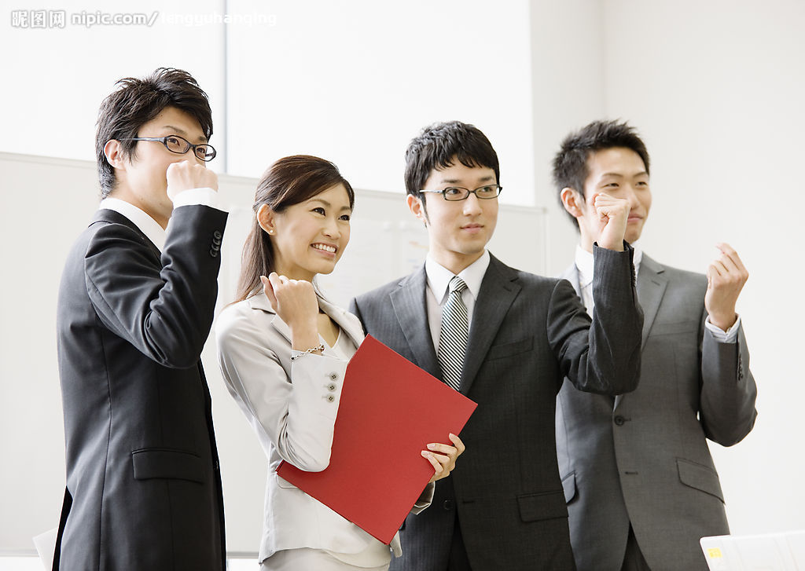
职业形象与商务礼仪培训

Slide 2
职业形象塑造与商务礼仪培训目的
塑造职业的商务形象
规范商务场合礼仪礼貌
目的
提升商务工作职业素养

Slide 3
职业形象塑造商务礼仪培训课程热点
为什么要培训职业形象与商务礼仪？?
  调查结果显示，当两个人初次见面的时候，第一印象中的55%是来自你的外表，包括你的衣着、发型等；第一印象中的38%来自于一个人的仪态，包括你举手投足之间传达出来的气质，说话的声音、语调等，而只有7%的内容上来源于简单的交谈。也就是说，第一印象中的93%都是关于你的外表形象的。
  如果把职业形象简单的理解为外表形象，把一个人的外表跟成功挂钩的话，那么你就犯了一个非常严重的错误。职业形象包括多种因素：外表形象、知识结构、品德修养、沟通能力等等。《职业形象塑造与商务礼仪培训》帮助您打造真正成功的金融专业人才！

Slide 4
职业形象塑造与商务礼仪培训目录
职业形象构建
职业发型与重要场合发型修饰
完美面部形象塑造
修炼成功职场人士-服饰搭配
职场魅力女人服装色彩搭配秘诀

Slide 5
职业形象塑造与商务礼仪培训目录
办公室商务礼仪培训
树立正确的知产工作态度
加强职场工作道德教育
提升工作技能
提升职场团队意识

Slide 6
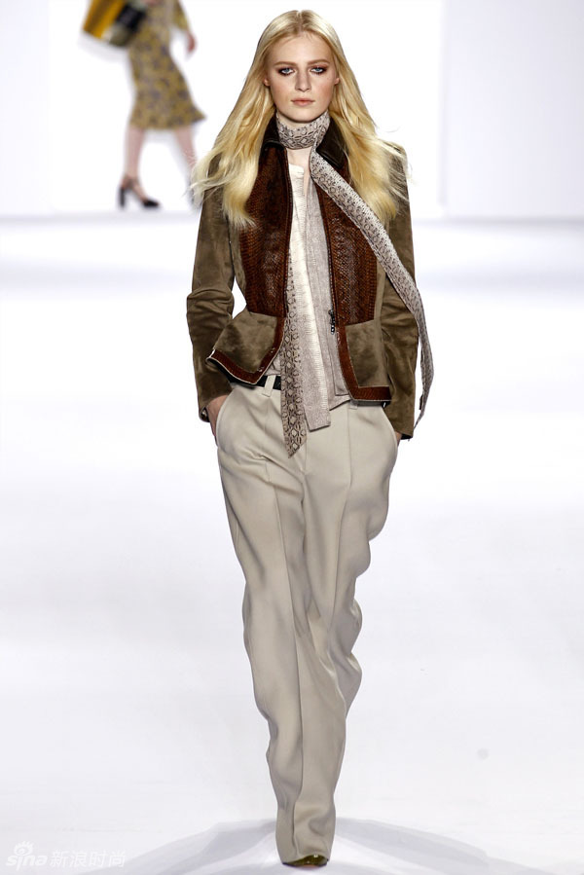
开卷有疑
形象=漂亮的外表？
形象=高价格的衣服？
形象=自我感觉？
商务形象塑造就是穿衣打扮？
奢侈品追求比品位更重要？
朱晴老师帮助塑造成功完美的商务形象，帮助商务人士塑造商务形象。。。。
调查结果显示，当两个人初次见面的时候，第一印象中的55%是来自你的外表，包括你的衣着、发型等；第一印象中的38%来自于一个人的仪态，包括你举手投足之间传达出来的气质，说话的声音、语调等，而只有7%的内容上来源于简单的交谈。也就是说，第一印象中的93%都是关于你的外表形象的。
如果把职业形象简单的理解为外表形象，把一个人的外表跟成功挂钩的话，那么你就犯了一个非常严重的错误。职业形象包括多种因素：外表形象、知识结构、品德修养、沟通能力等等。《形象礼仪培训课程》帮助您打造真正成功的金融专业人才！

Slide 7
如何打造完美商务形象
  商务形象是什么：从定义出发
    以心理学的角度来看，他人通过观察、聆听、气味和接触等各种感觉形成对某个人的整体印象，但有一点必须认识的是：个人形象并不等于个人本身，而是他人对个人的外在感知，不同的人对同一个人的感知不会是完全相同的，因为它的正确性被人的主观意识所影响，因此在认知过程中在人的大脑中产生不同的形象
    它是反映一个人内在修养的窗口。社会学者普遍认为一个人的形象在人格发展及社会关系中扮演着举足轻重的角色。人类容貌的改变有一定的理论可做依循，主要取决于人类的遗传基因、年龄和病变等。
  商务形象关键词
    情感沟通：让客户感受到你的真诚和努力
    全方位：让接触你的每一个人都对你情有独钟
    修养提升：提升个人修养、品位、礼貌待人

Slide 8
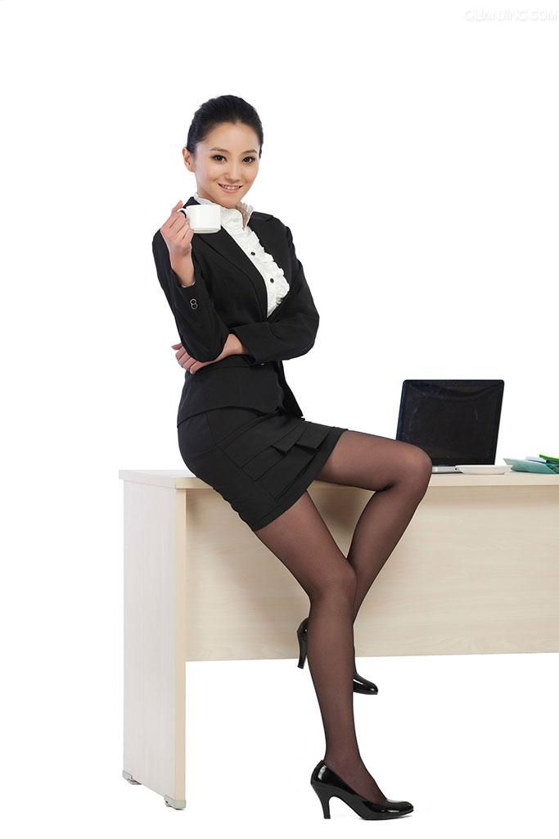
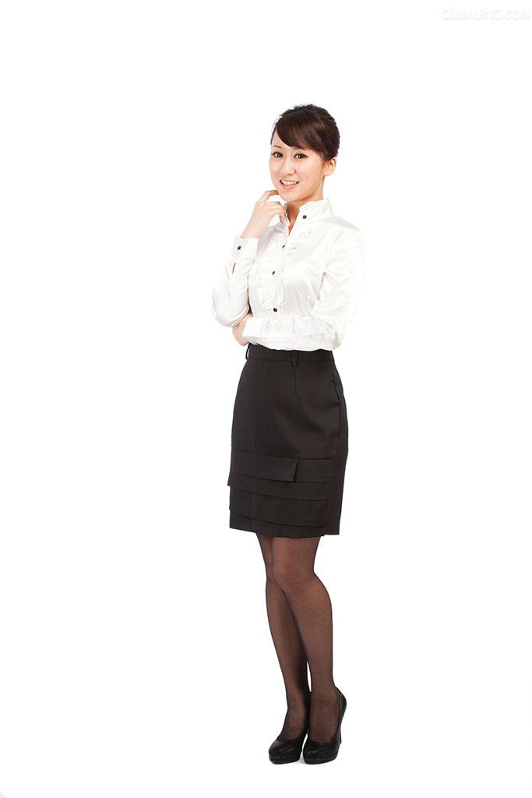
做完美时尚的商务达人

Slide 9
职业形象塑造与商务礼仪培训要点
A
形象
B
素养
C
礼仪
形象塑造
形象维护
形象优化
工作态度
工作意识
工作心态
接待礼仪
语言礼仪
餐饮礼仪

Slide 10
职业形象塑造与商务礼仪课程培训方式
科学 合理 专业
理论讲授
案例分析
游戏互动
培训方式
情景模拟
学员演练

Slide 11
职业形象塑造步骤
形象内塑
优化阶段
形象内塑
成熟阶段
形象外塑
维护阶段
形象外塑
塑造阶段

Slide 12
职业形象塑造目标
塑造
维护
修养高品位高的商务达人
成长
优化

Slide 13
商务形象塑造-面容修饰
* 头发：整洁、无头屑，头发软者可用摩丝 定型。在办公室里，留长发的女士不披头散发
* 眼睛：清洁、无分泌物，避免眼睛布满血丝
* 鼻子：别让鼻毛探头探脑，勿当众抠鼻子
* 嘴巴、牙齿：清洁、无食品残留物
* 指甲：清洁，定期修剪
* 男士的胡子：每日一理，刮干净
* 配件及饰物：检查有否污损或被碰歪了
养成良好的个人卫生习惯!

Slide 14
商务形象塑造-面容修饰
打造良好的第一印象
仪表，即外表，主要包括人的容貌、姿态、服饰等。仪表之美包括仪表的自然美、修饰美和内在美。
一个人的仪表在社会交往过程中是构成第一印象的主要因素，你的仪容仪表会影响别人对你的专业能力和任职资格的判断。

Slide 15
商务形象塑造-面容修饰
个人形象塑造
个人形象六要素：
仪表——仪表者外观也
表情——第二语言，
此时无声胜有声
风度——优雅的举止
服饰——教养与阅历的最佳写照
谈吐语言
——低音量、慎选内容、礼貌用语
待人接物
——诚信为本 、遵法守纪、守时间

Slide 16
化 妆 概 述
人们为了美丽而使用化妆品和化妆工具对面部五官进行修饰，描画，扬长避短，从而达到美的目的，这就是化妆。
面部化妆以突出五官中最美的部分并掩盖或矫正缺陷为目的。

Slide 17
五 官 比 例 ：
三庭五眼
眉毛的标准位置
唇的标准比例

Slide 18
古时称“三横五竖”。这是中国古代关于面容的一种比例标准，可作为化妆的着色定位参照尺度。三庭、五眼均等视为标准。
三庭五眼

Slide 19
化妆礼仪
化妆是自尊自爱的表现，
是对人尊重的体现
化妆的注意事项：
——自然
——美化
——避人
——协调
* 粉底
* 眼影
* 眉毛
* 睫毛膏
* 胭脂
* 唇膏
* 香水

Slide 20
二
服
饰
礼
仪
商务形象塑造-服饰礼仪
商务人员着装原则：
——符合身份 ——扬长避短
——遵守惯例 ——区分场合
→ 服饰是一种社会符号
→ 服饰是一种情感符号
→ 服饰是一种美的符号
→ 服饰的色彩效应

Slide 21
二
服
饰
礼
仪
商务形象塑造-服饰礼仪
着装的TPO（时间、地点、场合）原则
各场合着装规范：
公务场合
——制服（CIS）、套装
社交场合特点：时尚、个性
——时装、礼服、民族服装
忌穿各类制服
休闲场合着装特点：随便、舒适自然
——休闲装、牛仔装、沙滩装、
运动装等

Slide 22
饰物佩戴规范
商务形象塑造-服饰礼仪
手饰佩戴四原则：
——数量原则
——搭配原则
——质色原则
——习惯原则
良好的形体语言
坐、立、行、蹲

Slide 23
服装三要素
商务形象塑造-服饰礼仪
面料 款式 色彩

Slide 24
商务形象塑造-服饰礼仪
职场男士着装规范
男士着装三个三原则：
三色原则
——角色定位，代表档次
三一定律
——三位一色
三大禁忌（以下错误不出现）
——袖口商标
——正规场合不穿白袜
——夹克配领带
——短袖配领带（除非是制服）

Slide 25
男士西装选择的技巧
面料
色彩
图案
款式
造型
尺寸
做工

Slide 26
穿西装的七原则
* 要拆除衣袖上的商标
* 要熨烫平整
* 要扣好纽扣
* 要不倦不挽
* 要慎穿毛衫
* 要巧配内衣
* 要少装东西

Slide 27
不同款式的领带
* 斜纹：果断权威、稳重理性，适合在谈判、主持会议、演讲的场合
* 圆点、方格：中规中矩、按部就班、适
合初次见面和见长辈上司时用
*不规则图案：活泼、有个性、创意和朝气，较随意，适合酒会、宴会和约会
领带夹：已婚人士之标志，应在领结下3/5处

Slide 28
女士套裙选择的技巧
面料
色彩
图案
点缀
尺寸
造型
款式

Slide 29
商务礼仪培训要点
商务仪容仪表礼仪
要点列表
商务行为举止礼仪
商务语言礼仪
商务日常交际礼仪
商务餐饮礼仪

Slide 30
Diagram
交际礼仪
知礼、懂礼、用礼的文明商务人士
仪容仪表
接待礼仪
商务礼仪
语言礼仪
餐饮礼仪
举止礼仪

Slide 31
商务仪表
了解一个公司的文化和理念往往是面试着装最好的指南。
真是没谱的时候，选深色调的正装、套装。
女性化淡妆。
注意细节！
－－妆面、头发、眼睛、鼻子、嘴巴、牙齿、指甲、饰品、胡子、体味等

Slide 32
商务仪态
仪态指一个人的姿态举止的要求，包括人的面部表情、站姿、坐姿、走姿、手势等等。
正确的表情
正确的站姿
正确的坐姿
正确的走姿
正确的蹲姿
正确的手势

Slide 33
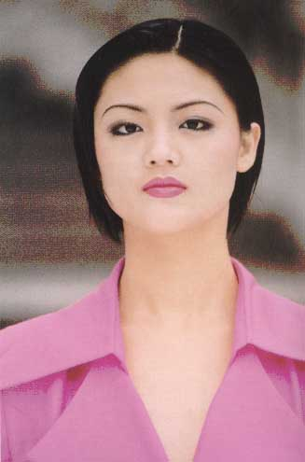
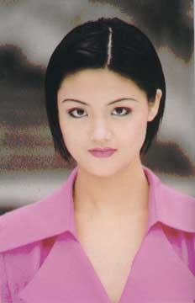
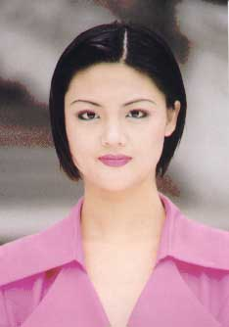
目光接触的技巧
视线向上表现服从与任人摆布。
视线水平表现客观和理智。
视线向视线向下表现权威感和优越感

Slide 34
微笑
原则
  发自内心 适度 适宜
练习
  对镜练习 诱导练习
  当众练习 演讲练习
其它一切手段达不到的效果，微笑可以达到！

Slide 35
正确的站姿
挺胸、收腹、抬头
两眼平视前方，双肩保持水平放松，身体重心放到两脚中间
嘴微闭，面带微笑，两手自然下垂或在体前交叉
双脚呈V字型，膝盖和脚后跟紧靠 （女）；两脚分开与肩同宽，身正平稳，双手合起，放在腹前或臀后。
练习：
  顶书训练
  背靠背训练
  对镜训练

Slide 36
正确的坐姿
入座要轻要稳；走到座位前，自然转身，右脚向后撤半步，平稳坐下；坐下后，双膝自然并拢，两手垂于身体两侧或放在腿上
女性着裙装者，入座前，要用手将裙子向前拢一下再坐下；两腿不得叉开或翘二郎腿。
起身时，右脚应向后收半步而后站起，不要过于迅猛。
身体稍向前倾，则表示尊重和谦虚。
练习：
  起身训练
  落座训练
  跷腿训练

Slide 37
正确的走姿
  行走时，上身挺直，身体重心可稍向前倾，头正，目光平视，肩部放松，挺胸，立腰，腹部微向上提
  双臂自然前后摆动，走时步伐要轻稳、雄健
练习：
  双肩双臂摆训练
  步位步幅训练
  顶书训练
  综合训练

Slide 38
正确的蹲姿
大方、端庄
一脚在前，一脚在后，两腿向下蹲，前脚全着地，小腿基本垂直于地面后腿跟提起，脚掌着地，臀部向下
如穿大低领衣服，应一手轻按领口

Slide 39
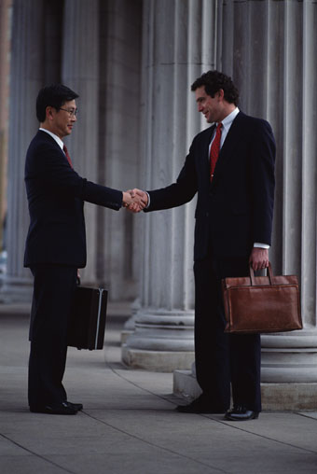
商务语言礼仪
一、交谈礼仪
二、称谓礼仪
三、商务谈判的语言艺术

Slide 40
交谈的礼仪
一 、交谈的基本要求
﹙一﹚ 态度要诚恳
与领导交谈︰不卑不亢；忌过分拘谨或过分谦卑。
与同事交谈︰一视同仁；忌表现明显的倾向性。
与下属交谈︰亲切随和；忌居高临下。

Slide 41
交谈的礼仪
﹙二﹚ 说话要实在
※把握对方的心理状态，设身处地为对方着想。
﹙三﹚交谈要有技巧
※从必要的寒暄开始，营造良好的谈话氛围。
※要亲切自然，始终保持微笑。
※要神情专注，忌心不在焉、似听非听。
※要体现情绪交流，可适当夹杂身体语言。

Slide 42
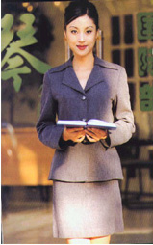
交谈的礼仪
二、 交谈的方法
﹙一﹚ 谈吐要优雅
﹙二﹚ 说话要礼貌
掌握常用的礼貌用语
﹙三﹚ 表情要微笑

Slide 43
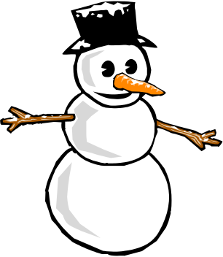
常用礼貌用语
欢迎购物—光顾
中途走开—失陪
陪伴朋友—奉陪
请人指教—赐教
赠送作品—斧正
请人指正—雅正
对方来信—惠书
初次见面—久仰
等候客人—恭候
看望别人—拜访
起身告别—告辞
请人勿送—留步
请人批评—指教
久未联系—久违

Slide 44
常用礼貌用语
向人祝贺—恭喜
麻烦别人—打扰
托人办事—拜托
物归原主—奉还
请人原谅—包涵
客人到来—光临
求人方便—借光

Slide 45
交谈的礼仪
三、 交谈的主题
﹙一﹚宜选话题：
双方约定；格调高雅；轻松愉快；
时尚流行；对方擅长

Slide 46
交谈的礼仪
﹙二﹚忌选话题：
非议党和政府；
涉及国家秘密和行业秘密；
非议交往对象的内部事物如对方接待不周等；
背后议论领导、同事、同行；
涉及低级趣味的事情；
涉及个人隐私（收入、年龄、婚否、健康、
个人经历）

Slide 47
交谈的礼仪
﹙三﹚交谈禁忌：
打断对方讲话；补充见解；纠正错误；质疑否定。
﹙四﹚交谈中尊重对方：
※ 讲普通话，音速适度；
※ 神态专注热情，善于倾听；
※ 与对方互动。

Slide 48
称谓礼仪
一 、工作中的称谓
行政职务：“董事长”、“张总经理”、“王主任”
技术职称：“工程师”、“马医师”、“张小强教授”
行业称呼：“邓老师”、“陈大夫”、“赵警官”
泛 尊 称：男士“先生”、未婚女性“小姐”、
已婚女性“女士” ﹙适用于公司、外
企、宾馆、餐馆、酒吧、交通行业等﹚

Slide 49
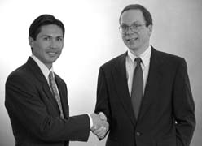
称谓礼仪
禁忌：
※外号；
※无称呼；
※俗称：“哥们儿”；
※地方性称呼：“伙计”、“师傅” 、 “靓仔”、“靓女”

Slide 50
称谓礼仪
二 、生活中的称谓
对亲属的称呼﹙P64﹚
※称呼辈分或年龄高于自己的亲属时，可在其称呼前加“家”字，如“家父” 、“家叔”等。
※称呼辈分或年龄低于自己的亲属时，可在其称呼前加“舍”字，如“舍弟” 、“舍侄”等。
※称呼自己的子女，可在其称呼前加“小”字或“犬”字，如“小女” 、“犬子” 。

Slide 51
称谓礼仪
二 、生活中的称谓
对亲属的称呼﹙P64﹚
※称呼对方的亲属，对长辈，宜在其称呼前加“尊”字，如“尊母” 、“尊叔”等。
※称呼对方的亲属，对平辈或晚辈，宜在其称呼前加“贤”字，如“贤侄” 、“贤妹”等。
※称呼对方的亲属，不分辈分与长幼，可在其称呼前加“令”字，如“令堂” 、“令尊”等。

Slide 52
建立职业习惯
个人举止行为的禁忌
  忌在众人之中从身体内发出各种异常的声音
  忌用手抓挠身体的任何部位
  公开露面前需整理好衣裤
  参加正式活动前不宜吃带有强烈刺激性气味的食物
  忌在公共场所大声喧哗
  忌对陌生人盯视或评论
  在公共场合最好不要吃东西
  感冒或其他传染病患者应避免参加社交活动
  遵守一切公共活动场所的规则
  在大庭广众下不要趴在或坐在桌上,也不要在他人面前躺在沙发里

Slide 53
见面礼仪
见面程序
  问候
  致意
  介绍
  握手
  引导
  交换名片

Slide 54
建立职业习惯——问候
早上好——上午10点以前
您好
晚上好——太阳落山之后
欢迎光临
请多关照
多多指教

Slide 55
致意
鞠躬致意
拥抱贴面
吻礼
忌讳：
  不可戴着有色眼镜迎送客人、与人握手、交谈
举手致意
点头致意
欠立致意
  通常在餐桌上，介绍陌生人认识时
  非商务场合别人为你上茶时
抱拳致意

Slide 56
介绍
介绍自己——推介自己
  介绍自己前问候对方
  明朗、爽快、速度稍慢、流畅而不可炫耀
介绍他人——为他人架起沟通的桥梁
  原则：先提到名字者为尊重
  仪态：标准站姿，手掌五指并拢，掌心朝上，指向被介绍人

Slide 57
介绍他人的次序
首先把：
  年轻的介绍给年长的；
  男子介绍给女子；
  低职位的介绍给高职位的；
  未婚的介绍给已婚的；
  与自己熟悉、关系密切的介绍给与自己不熟、关系不密切的；

Slide 58
握手
握手时的姿态
女士握位：食指位
男士握位：整个手掌
一般关系，一握即放
三手相握，四手相握
屈前相握

Slide 59
握手的注意事项
不可滥用双手；
不可交叉握手；
双眼要注视对方；
不可手向下压；
不可用力过度。

Slide 60
引导
手势：五指并拢，手心向上与胸齐，以肘为轴向外转
引领时，身体稍侧向客人，注意上下楼梯、遇障碍物时的手势
电梯引领：先进后出原则

Slide 61
名片礼仪
名片的准备
  名片不要和钱包、笔记本等放在一起，原则上应该使用名片夹
  名片可放在上衣口袋（但不可放在裤兜里）
  要保持名片或名片夹的清洁、平整

Slide 62
建立职业习惯——电话礼仪
公司中电话承担一个内外联系工作的第一线角色，直接影响客户满意度！
电话礼貌三要素：声音、态度、言词
成功电话沟通
  做好通话准备
  检查通话表现
  讲究通话内容
  做好电话记录

Slide 63
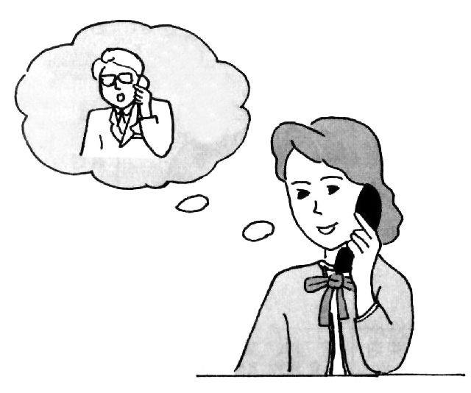
电话礼仪
禁忌事项
  不理不睬
  冷淡敷衍
  出言顶撞
  傲暴成息
  语气不耐
  嫌弃对方

Slide 64
电话礼仪
体谅对方的期待
  被了解
  被尊重
  被关心
  被同情
  被赞许
  被宽容
  被商量
  被帮助
练习：哪些语言能满足通话对方的期待？

Slide 65
电话礼仪
成功电话沟通
  做好通话准备
    拨打电话：
      备好号码、内容；
      慎选时间、地点；
      准备对方回呼
    接听电话：
      保持畅通
      专人职守
      预备记录

Slide 66
电话礼仪
检查通话表现
  声音清楚
    咬字准确
    音量控制
    速度适中
    语句简短
    姿势正确

Slide 67
电话礼仪
检查通话表现
  态度平和
    拨打方
      通话要见机行事：询问对方是否方便通话
      拨错要及时道歉
      时间要有所限制：
      电话要轻轻挂上
    接听方
      积极接听：铃响三声左右
      全力呼应
      善解人意
      巧妙终止

